Slide 1
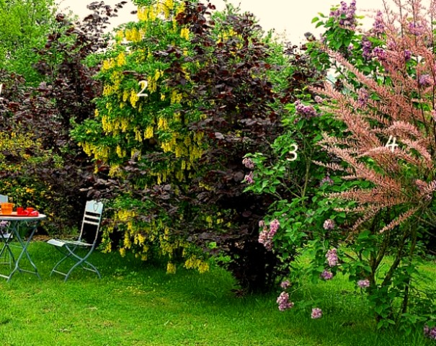
Špeciálna základná škola s VJM, Hviezdoslavova 24, Rimavská Sobota
Díszfák, díszcserjék és
lágy szárú dísznövények
Biológia – 7.osztály

Slide 2
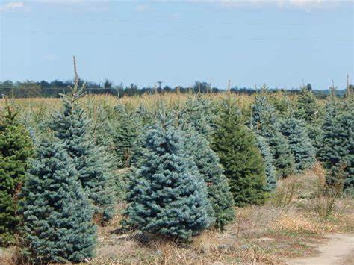
Díszfák, díszcserjék
Parkokba, előkertekber ültetik őket. Kiválasztásukkor figyelembe kell venni:
a kert nagyságát,
a talaj fajtáját,
a helyi feltételeket,
a kiválasztott növény formáját, leendő nagyságát.
ezüstfenyő

Slide 3
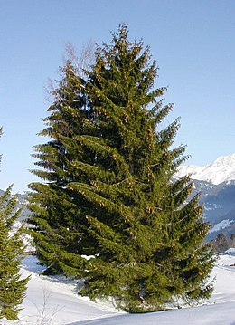
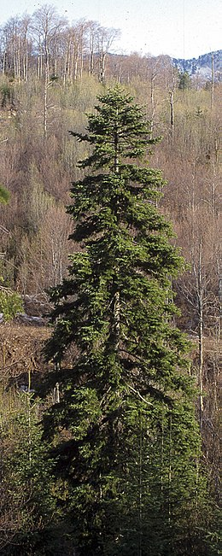
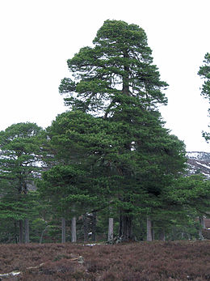
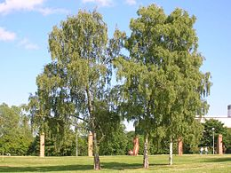
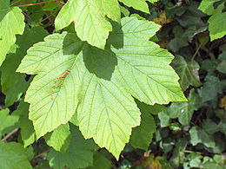
Díszfák
A parkokba, kertekbe különféle fákat ültetnek. Gyakran esik a választás erdei fára.
Ilyenek pl.:
a lucfenyő,
a jegenyefenyő,
az erdeifenyő,
a juhar,
a nyír.

Slide 4
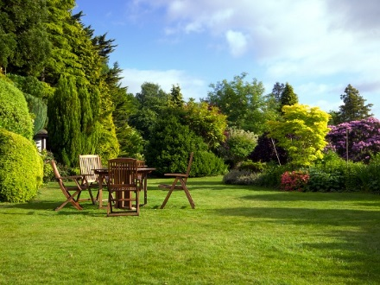
A fák döntő jelentőségűek a kert téralakításában és hangulatában. Nagyobb méretű kertekben a díszfák különösen uralkodó jellegűek.
Mint téralakító elemek fontos eszközeink mind méretük, mind koronáik körvonala révén.

Slide 5
Gyakori díszfák
Hársfa, kislevelű hárs, nagylevelű hárs
A hársfa volt az első fa, amelyet nem hasznáért, hanem díszfaként és illatos virágaiért ültettek. Puha fáját fafaragásokhoz, templomi szobrokhoz is használták.
A hársfa 20-25 méter magas, megnyúlt vagy terebélyes koronájú fa. Sárgásfehér, illatos virágai álernyőkben, június második felében nyílnak.
Virágzás idején a mézelő méhek zümmögésétől hangos a fa környéke. A virágokat a méhek előszeretettel látogatják, - a hársfa mézelő növény.
Levelei szív alakúak és fűrészes szélűek. Kitűnő, nagy árnyékot adó parkfa. Mélyrétegű, nem túl száraz talajban érzi jól magát.

Slide 6
A hársfa gyógyhatása
A kislevelű, és nagylevelű hársfa neve is mutatja, hogy egyiknek kisebb, másiknak nagyobb a levele.
A kislevelű hársfa a levélér zugaiban rozsdavörös, a nagylevelű hársfa leveleinek a főér zugaiban fehéres szőrzete van.
Virágát és a hársfaszén porát használják fel.
Alkalmazzák hűlési esetekben (spanyolnátha), fájdalmas reumánál és köszvénynél. Sokáig nem szabad használni, mert szívpanaszokra adhat okot. Vizelethajtó, gyomorerősítő, görcscsillapító a virágból készült főzet. (10 gr 1/4 l vízhez).
Ezt a főzetet felhasználhatjuk nátha, idült köhögés, tüdő elnyálkásodás, hörghurut és altesti bántalmaknál, amelyek a vesére vezethetők vissza. Az említett esetekben a teát mindenkor ágyban, forrón kell inni.

Slide 7
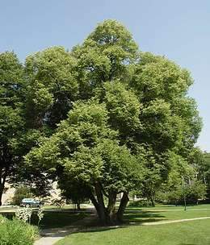
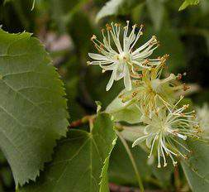
a hársfa virága
hársfa

Slide 8
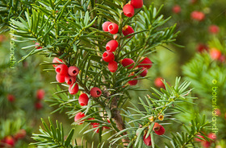
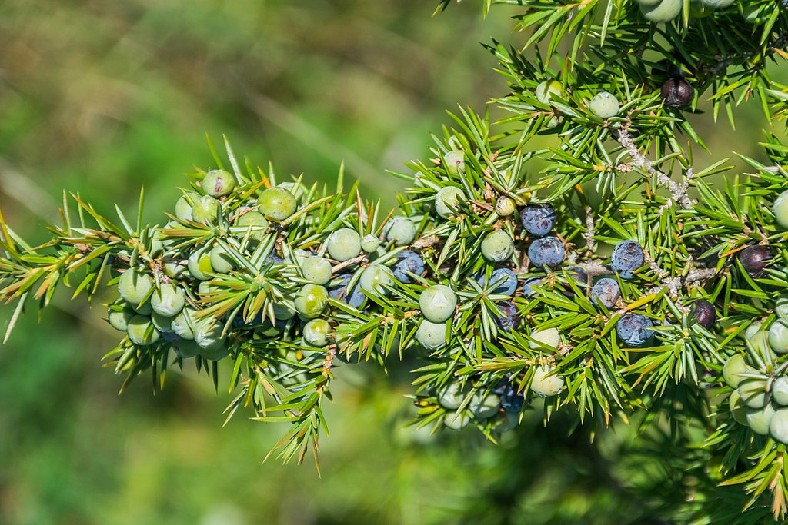
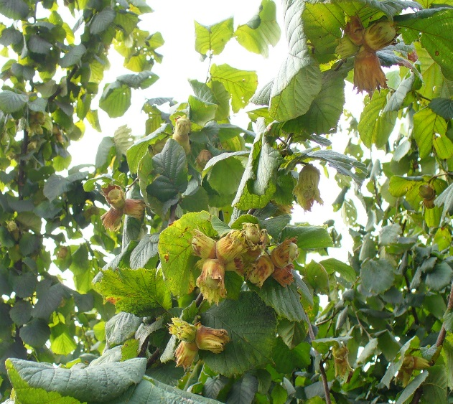
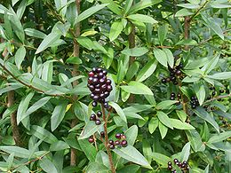
Díszcserjék
Díszcserjének az erdei cserjék közül leggyakrabban:
a tiszafát,
a borókát,
a mogyorót,
a fagyalt választják.

Slide 9
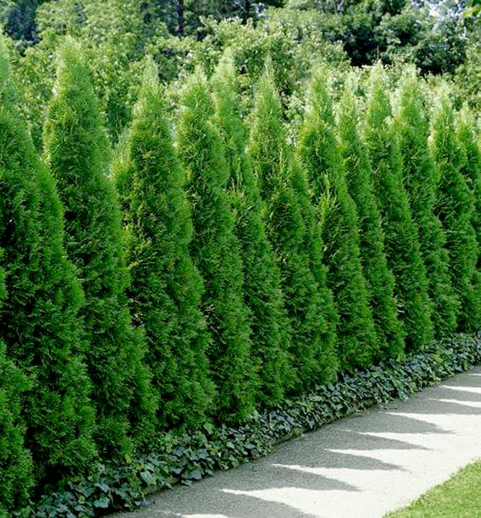
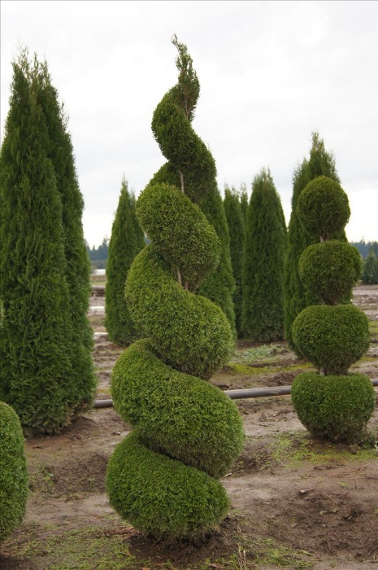
Tuja
Örökzöld, pikkelyes lelvélei vannak. Egyes kertekben különbözű alakúra nyírják. Élősövénynek is megfelel.

Slide 10
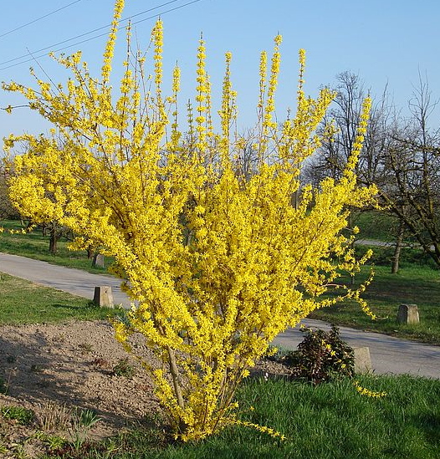
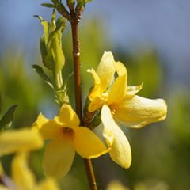
Aranyeső
Nevét sárga virágairól kapta. Vesszői vázába téve is kivirágoznak.
Az aranyeső 5–7 méter magas, felálló ágú bokor vagy kis fa. Kérge sima, zöldesbarna. Virágai világossárgák. A virágzási ideje április–május között van.

Slide 11
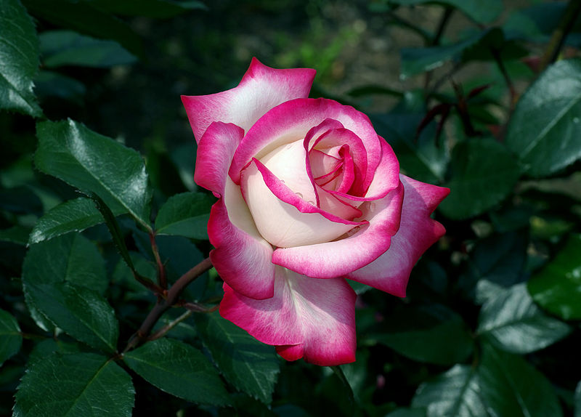
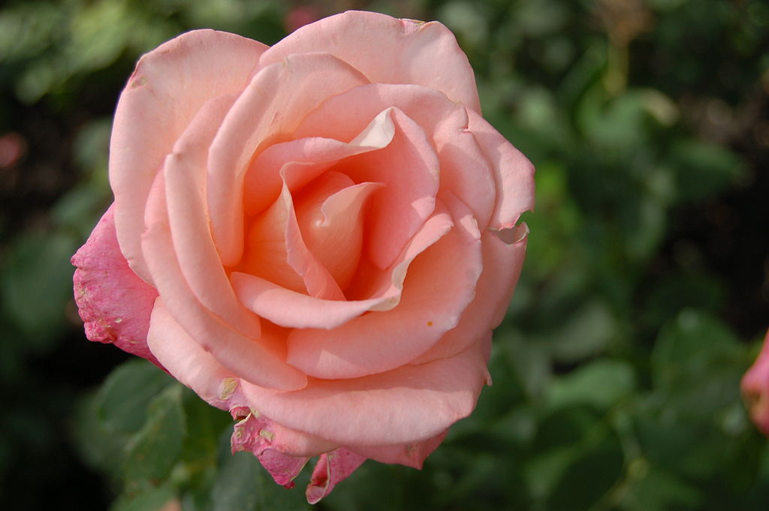
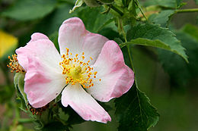
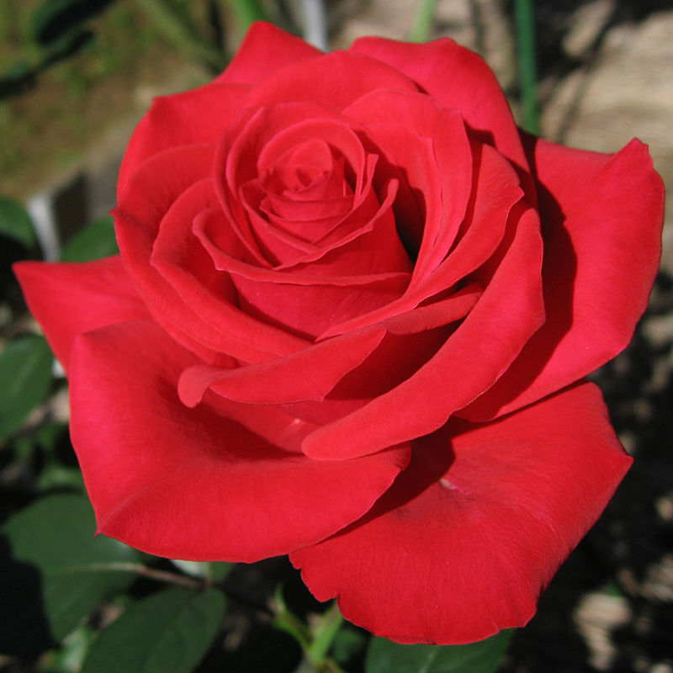
Rózsa
A dísznövények királynője. Több fajtája van, valamennyi virága és illata más és más.
Kb. 200 rózsafajt tart számon a tudomány. A botanikai fajok (nem nemesítettek) hajtásai tüskések, szőrösek vagy ritkán kopaszak; cserje vagy kúszónövény alkatúak. Magasságuk a 2–5 m, a kúszó fajoké 20 m is lehet..

